Slide 1



TÍTULO (ejemplo) APLICACIÓN DE MODELOS ECONOMÉTRICOS EN EL SECTOR EDUCATIVO
UNIVERSIDAD NACIONAL DE INGENIERÍA
Facultad de Ingeniería Económica, Estadística y Ciencias Sociales
Escuela Profesional de Ingeniería Estadística
Estudiante:
- Apellidos y Nombres 1
Categoría V – Seminario de Tesis

Slide 2
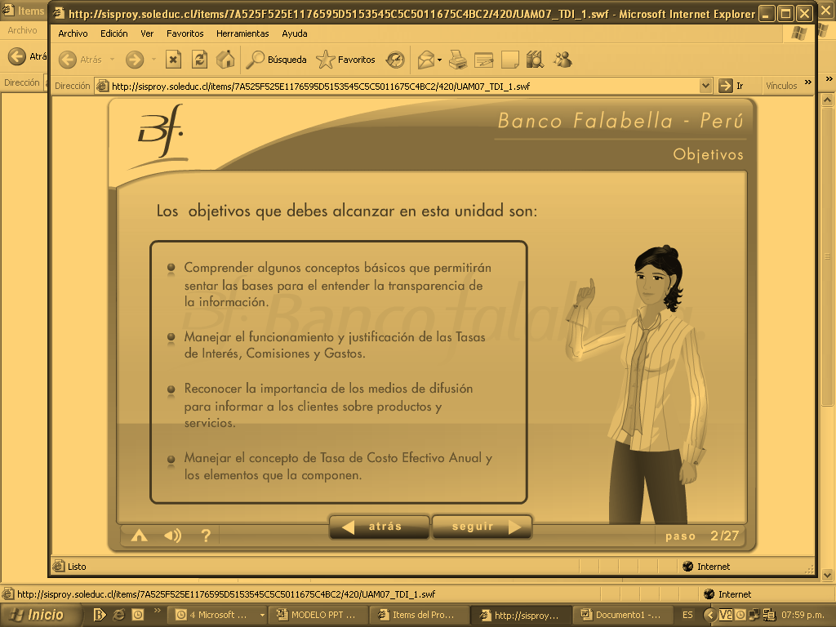
CONTENIDO
1
PLANTEAMIENTO DEL PROBLEMA
Formulación del problema (general y específicos)
2
MARCO TEÓRICO CONCEPTUAL
3
METODOLOGÍA
Clasificación: Nivel, método, enfoque y diseño de la investigación
Objetivos de la investigación (general y específicos)
Antecedentes de la investigación
Bases teóricas
Hipótesis general y específicas (cuando se precisen)
MATRIZ DE CONSISTENCIA
4

Slide 3
PLANTEAMIENTO DEL PROBLEMA

Slide 4
Formulación del Problema

Slide 5
Objetivos de la investigación

Slide 6
MARCO TEÓRICO CONCEPTUAL

Slide 7
Antecedentes

Slide 8
Bases Teóricas

Slide 9
Hipótesis

Slide 10
METODOLOGÍA

Slide 11
Clasificación

Slide 12
MATRIZ DE CONSISTENCIA

Slide 13
Matriz de Consistencia

